Slide 1
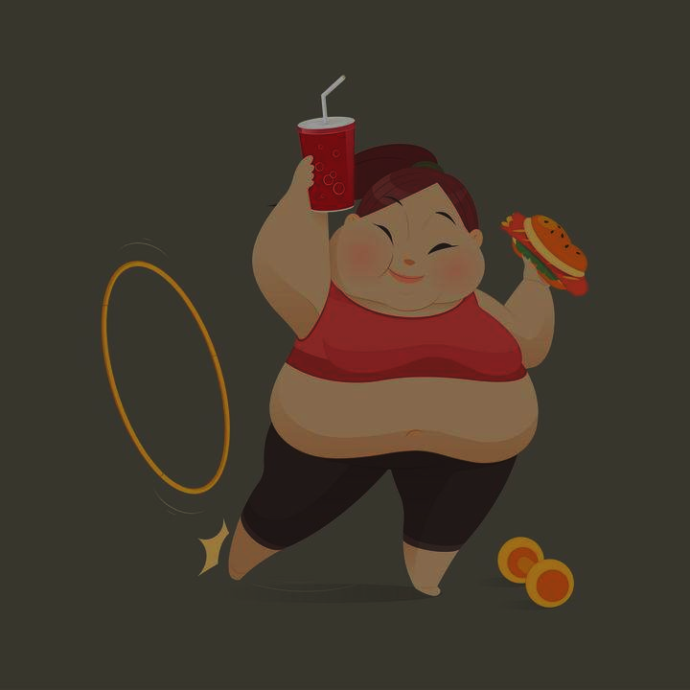
認識兒童與青少年代謝症候群
陳雅珮 營養師

Slide 2
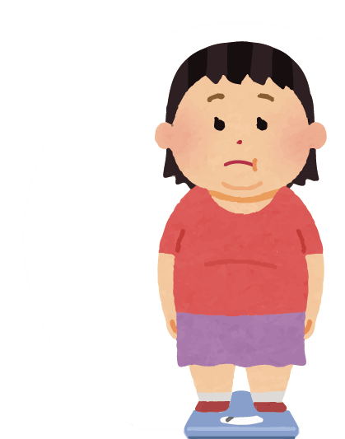

BMI (Body Mass Index)
體重 (kg)
身體質量指數
$$=$$
身高² (m²)

Slide 3
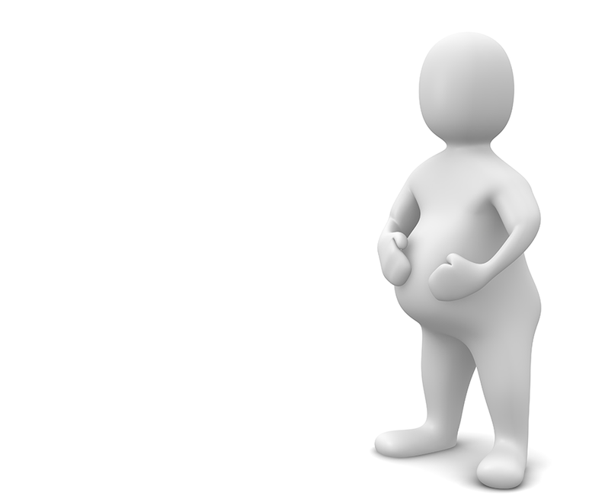
兒童肥胖？
年齡 | 男生 |  |  | 女生
 | 正常範圍 | 過重 | 肥胖 | 正常範圍 | 過重 | 肥胖
7 | 13.8~17.9 | 17.9 | 20.3 | 13.4~17.7 | 17.7 | 19.6
8 | 14.1~19.0 | 19.0 | 21.6 | 13.8~18.4 | 18.4 | 20.7
9 | 14.3~19.5 | 19.5 | 22.3 | 14.0~19.1 | 19.7 | 21.3
10 | 14.5~20.0 | 20.0 | 22.7 | 14.3~19.7 | 19.7 | 22.0
11 | 14.8~20.7 | 20.7 | 23.2 | 14.7~20.5 | 20.5 | 22.7
12 | 15.2~21.3 | 21.3 | 23.9 | 15.2~21.3 | 21.3 | 23.5

Slide 4
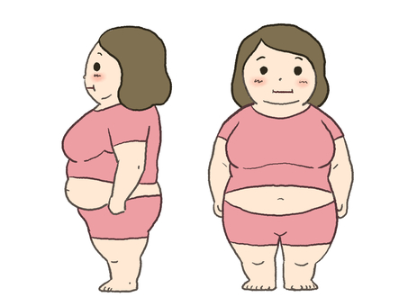

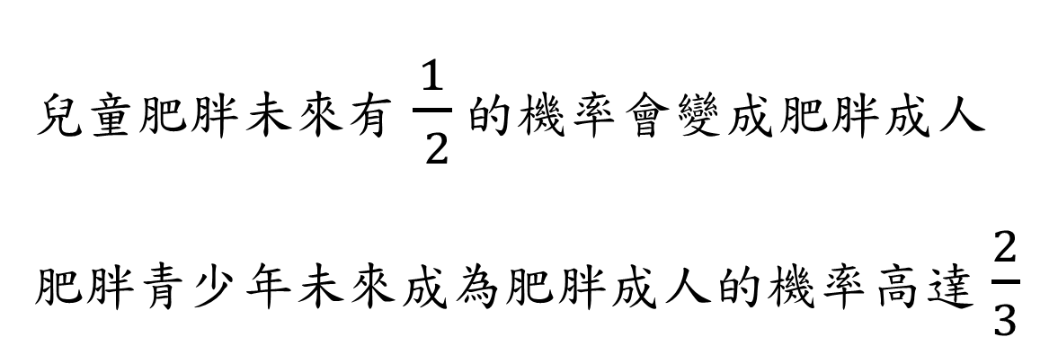
想想看？
$$×$$
( ) 小時候胖不是胖
兒童肥胖未來有 $\frac{1}{ 2}$ 的機率會變成肥胖成人
肥胖青少年未來成為肥胖成人的機率高達 $\frac{2}{3}$

Slide 5
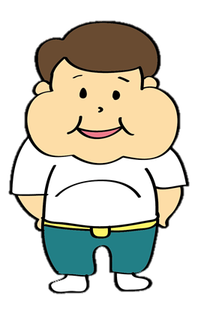
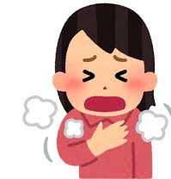


健康問題？
代謝症候群 ：腹部肥胖、血壓偏高、空腹血糖偏高
呼吸系統問題：呼吸功能、肺活量、睡眠品質、注意力
骨骼發育與生長：骨骼負荷、骨架異常
心理社交方面：同儕壓力、負面情緒

Slide 6
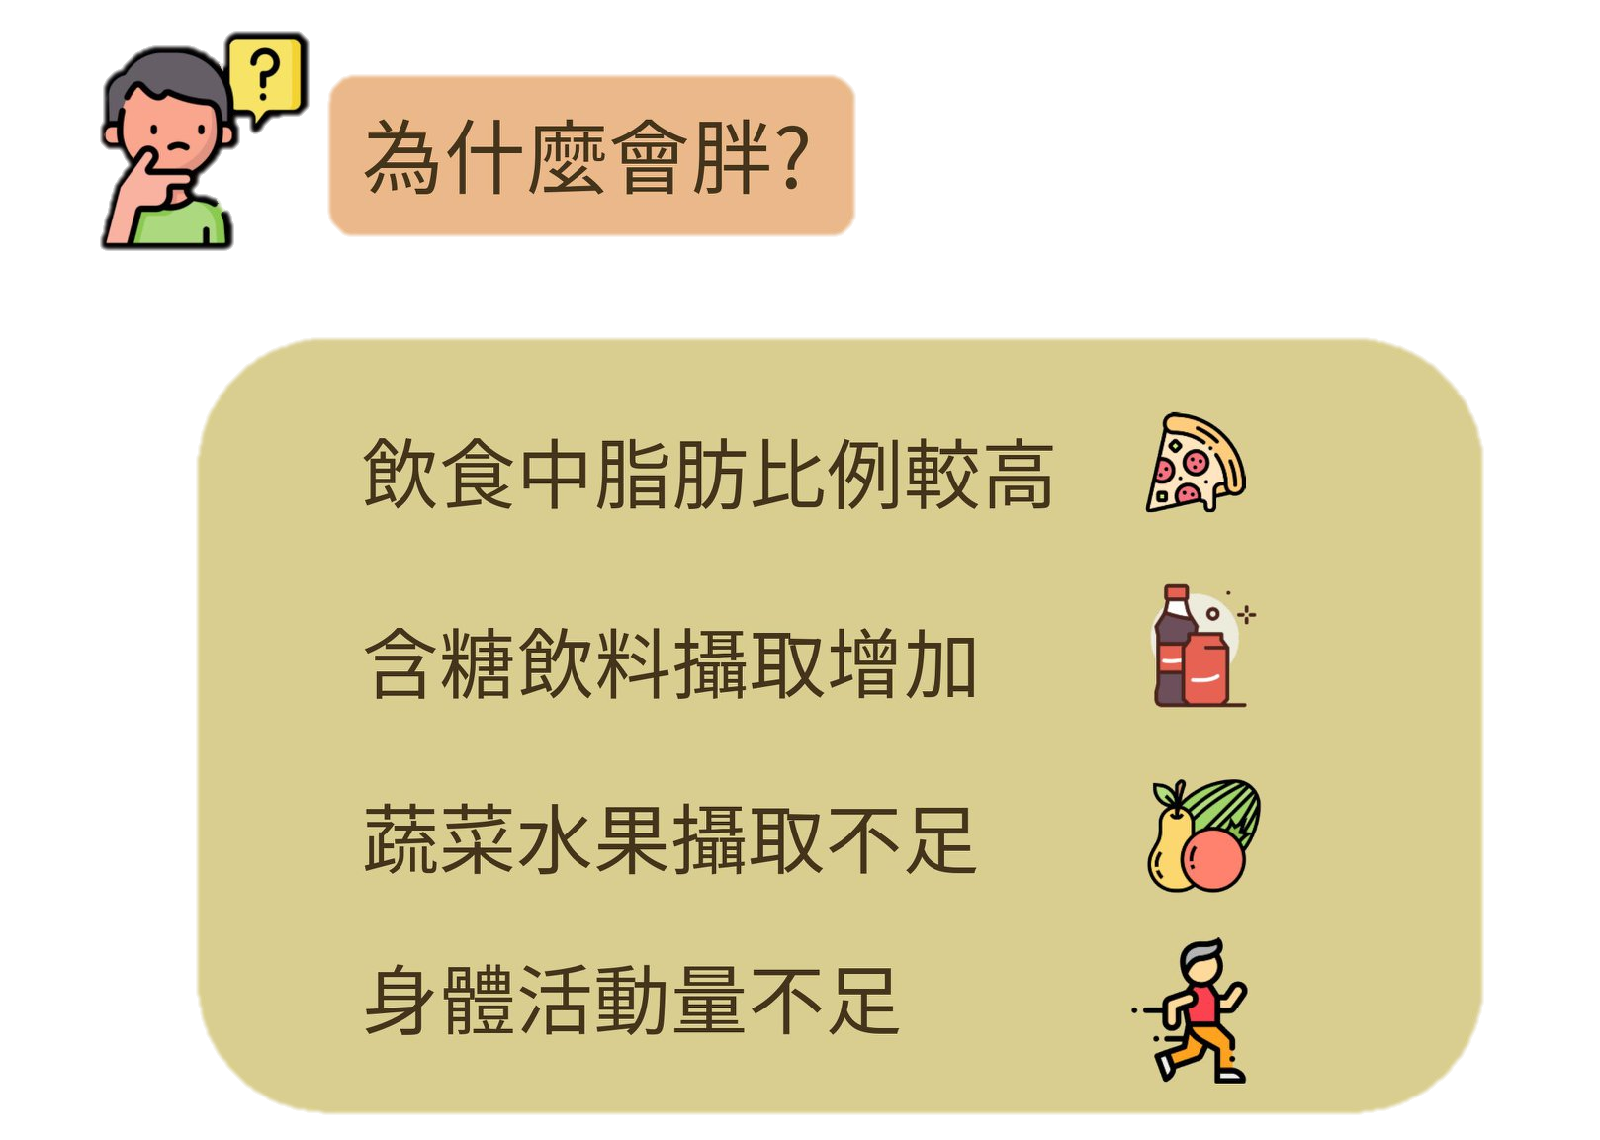

Slide 7
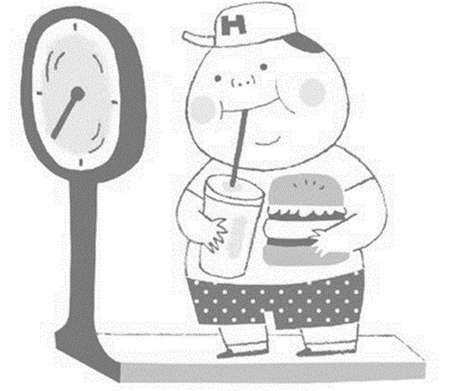
減重？
不宜節食
均衡飲食
適量運動
控制體重

Slide 8
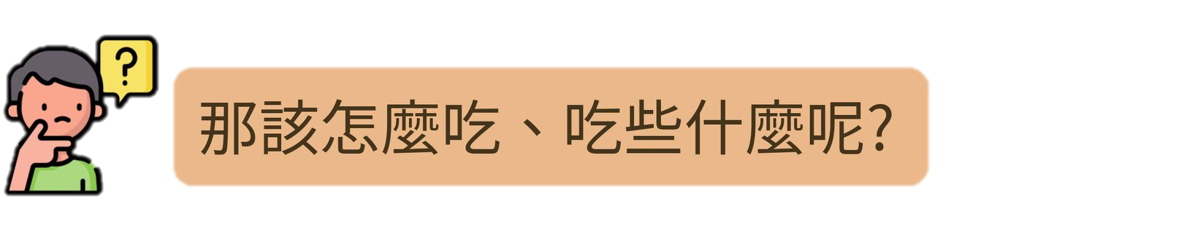

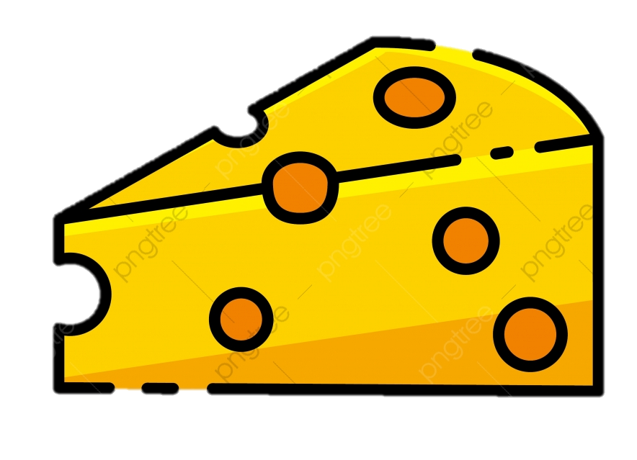
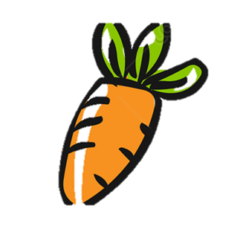
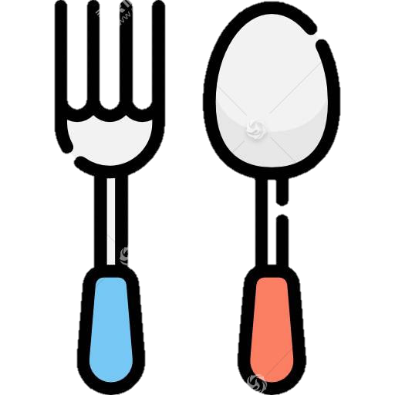

均衡飲食：全榖雜糧、豆魚蛋肉、蔬菜、水果、堅果種子
乳品類：補充鈣質與維生素
三餐規律，飲食份量適中
專心吃飯、細嚼慢嚥
和糖說不、開水最優

Slide 9
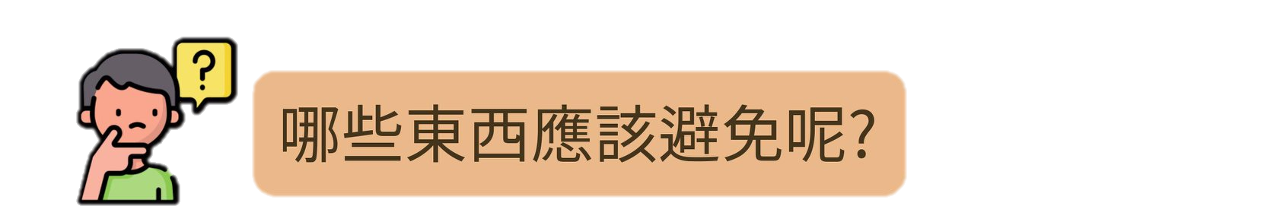

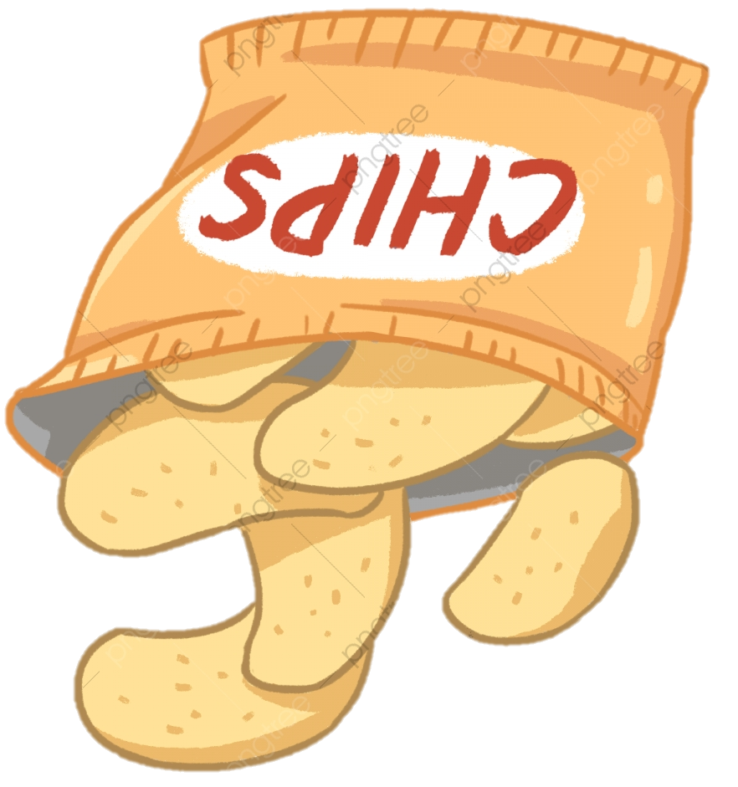
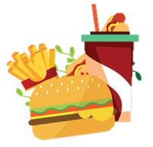
含糖飲料
高熱量食物
大份量食物的用餐方式
汽水、運動飲料、果汁
洋芋片、甜食、油炸食品、高脂肪肉類、油類調味料
速食套餐、吃到飽餐廳

Slide 10
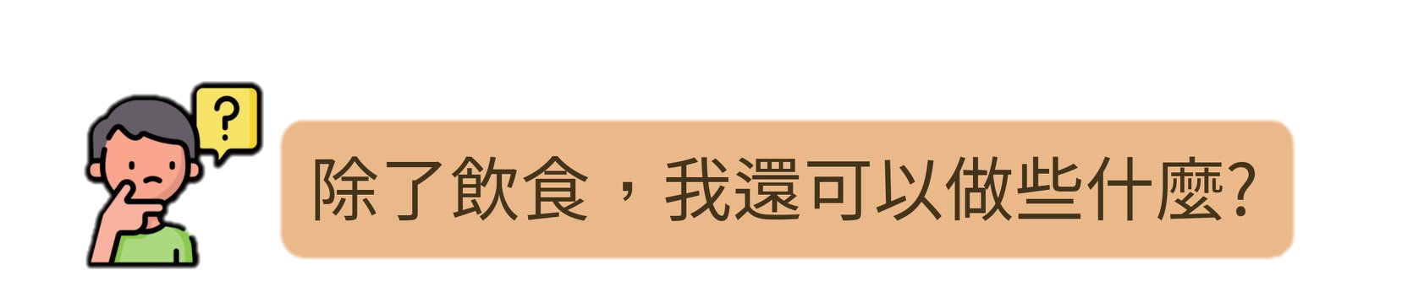



運動
柔軟度活動、有氧適能活動
每週至少３次，每次３０～６０分鐘以上
減少坐臥生活型態及休閒螢幕時間<2小時/每天
每天要有８～１０小時的充足睡眠時間

Slide 11
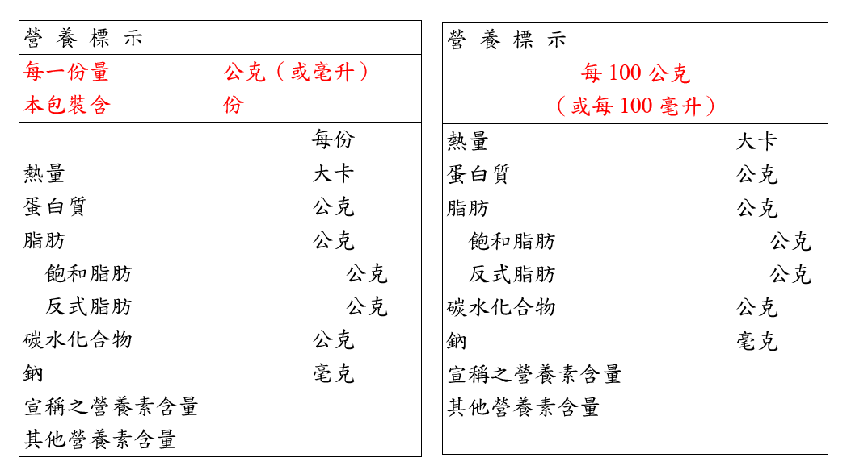
認識營養標示
1
2
3
4
5

Slide 12
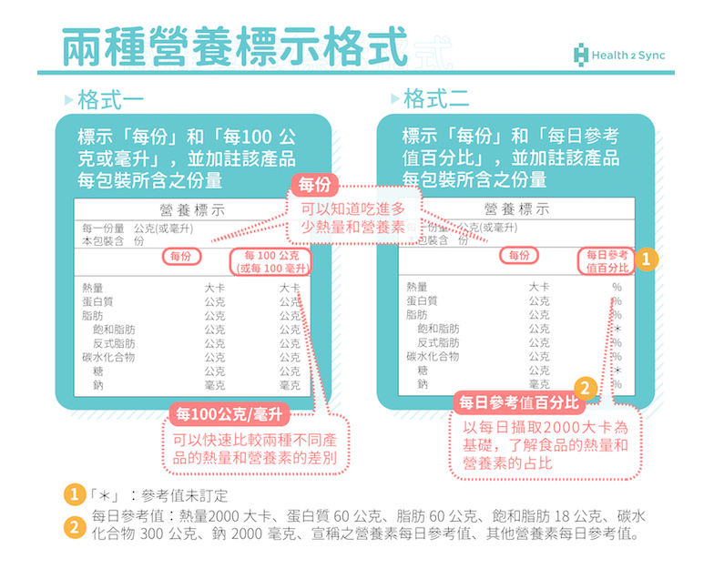

Slide 13
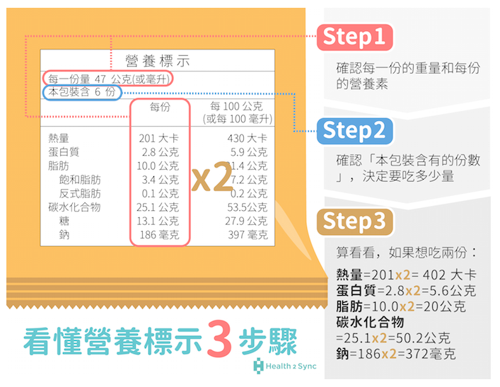

Slide 14
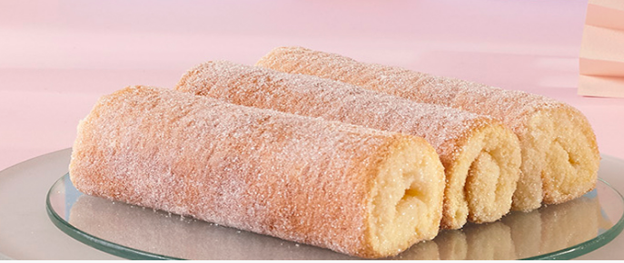
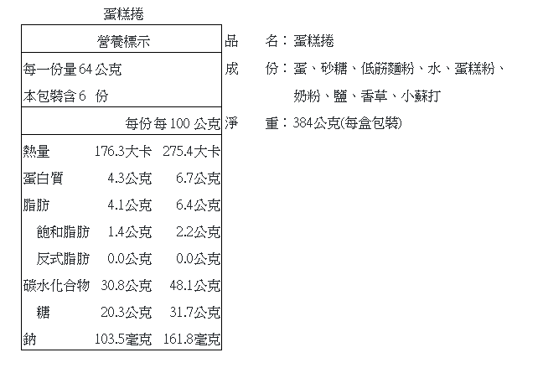
想想看？
Q：阿圓今天下午放學回到家嘴饞
吃了一條蛋糕捲，請問他攝取
多少大卡的熱量呢？
6 ÷ 3 = 2 份
176.3 × 2 = 352.6 大卡
如果阿圓又吃了半條蛋糕捲
352.6 + 176.3 = 528.9 大卡

Slide 15
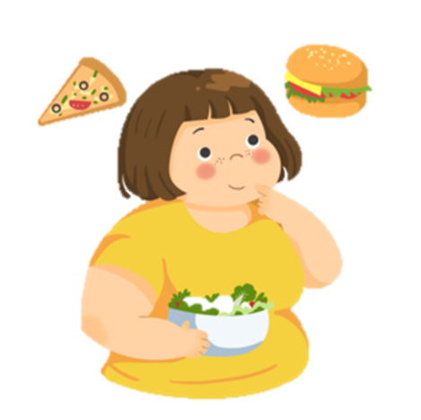
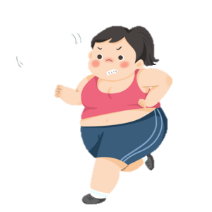
健康飲食
1. 和糖說不、開水最優
2. 溫馨共餐、全家安康
3. 鮮食蔬果、均衡飲食
4. 拒絕零食、遠離高熱量
5. 多多運動、減少久坐
6. 全家動員、戶外走走
7. 適當休息、充足睡眠
身體活動
充足睡眠

Slide 16
